Slide 1


  Regionų plėtros planų įgyvendinimo pažanga
2025-03-26, Jurbarkas
Vidaus reikalų viceministras
Vaidotas Jakštas

Slide 2

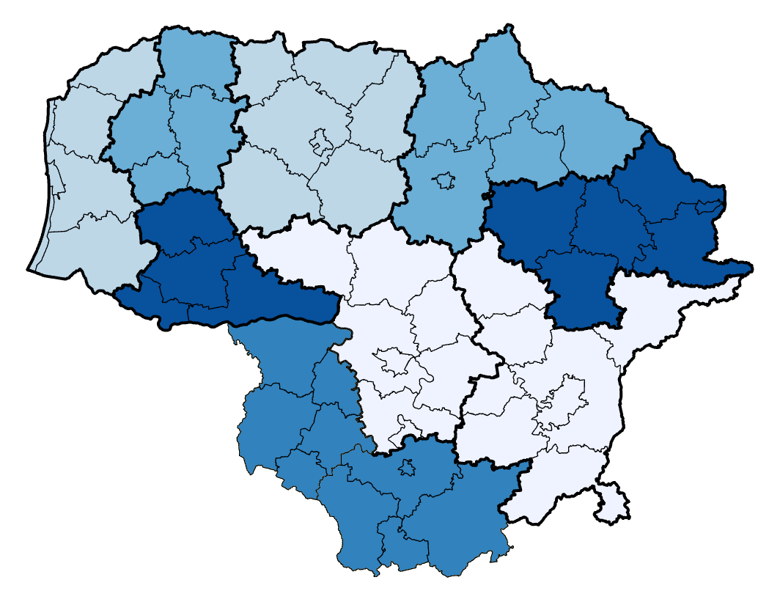
Skirta ES fondų lėšų regionų plėtrai
Vienam gyventojui tenkanti suma
1,624
mlrd. Eur
566
Eur
REGIONŲ PLĖTROS PROGRAMOS INVESTICIJOS REGIONUOSE
2022–2029 m.
Vienam gyventojui tenkanti suma regione:
246–452
592–680
723–806
946–977
ES fondų lėšos
1093–1194

Slide 3
NUMATYTA ES FONDŲ LĖŠŲ
REGIONŲ PLĖTROS PLANAMS ĮGYVENDINTI, mln. Eur

Slide 4

REGIONŲ PLĖTROS PROGRAMOS FINANSAVIMAS
VRM:
Kompleksinė miestų plėtra
Kompleksinė funkcinių zonų plėtra
SM:
Darnaus judumo priemonės
Eismo saugos priemonės
SADM:
Socialinis būstas
Socialinių paslaugų infrastruktūra
PROGRAMOJE NUMATYTA:
1623,9 mln.
91,44%
IKI 30 % REIKALINGA:
152 mln.
8,56%
ŠMSM:
Ikimokyklinis ugdymas
Visos dienos mokykla
Pradinio ir vidurinio ugdymo infrastruktūra
AM:
Atliekų tvarkymas
Geriamasis vanduo
Žalioji infrastruktūra
Užterštos teritorijos
Oro monitoringas
IKI 30 % REIKALINGA
SAM:
Visuomenės sveikatos stiprinimas
Ilgalaikės priežiūros paslaugos

Slide 5
Švietimas
REGIONŲ PLĖTROS PLANŲ INVESTICIJOS PAGAL SRITIS
Aplinka
Socialinė apsauga
Tvari miestų plėtra
Sveikata
Regionų plėtros planuose suplanuota 100 proc. Programos lėšų
Susisiekimas
Kompleksinė FZ plėtra

Slide 6
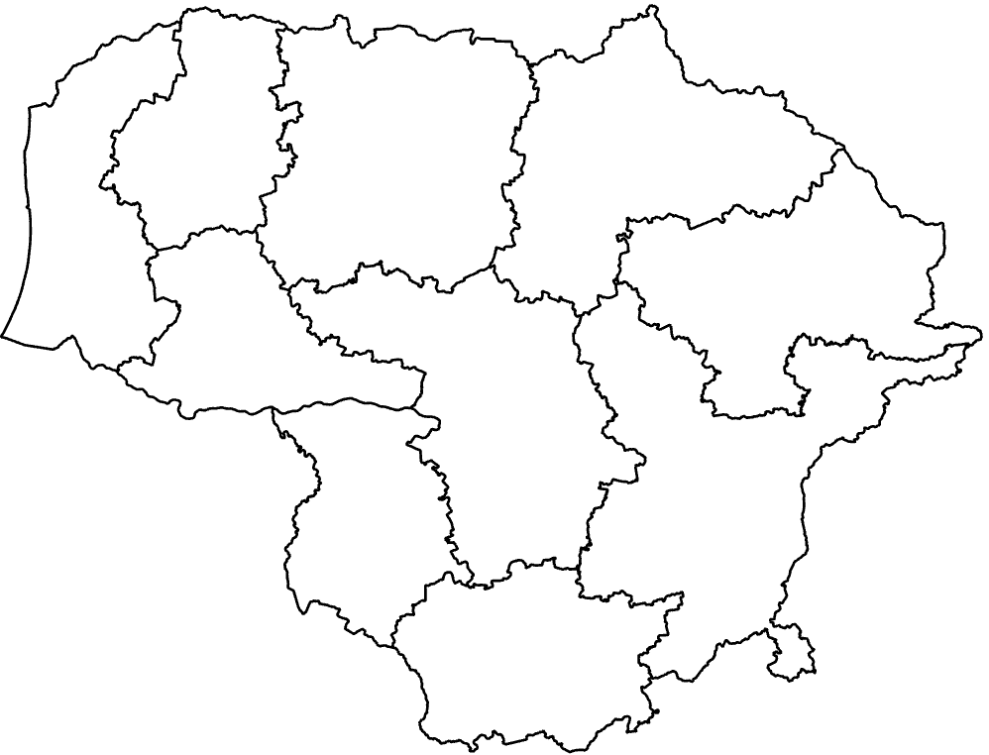

REGIONŲ PLĖTROS PLANŲ INVESTICIJOS PAGAL SRITIS
Švietimas
Socialinė apsauga
Sveikata
Susisiekimas
Kompleksinė FZ plėtra
Tvari miestų plėtra
Aplinka

Slide 7
IKI 2025-03-25 SUPLANUOTA REGIONINIŲ PAŽANGOS PRIEMONIŲ LĖŠŲ, mln. Eur

Slide 8
REGIONŲ PLĖTROS PLANŲ ĮGYVENDINIMO PAŽANGA
2025-03-25
Regionas | Numatyta RPP | Paskelbta kvietimų* | Vertinama PĮP** | Pasirašyta sutarčių** | Išmokėta projektams***
Alytaus | 127 572 900,00 | 39 071 556,25 | 17 879 736,65 | 32 194 632,92 | 3 100 841,23
Kauno | 263 170 500,00 | 89 459 220,84 | 88 428 877,86 | 44 463 603,39 | 3 632 325,72
Klaipėdos | 199 468 000,00 | 16 729 306,00 | 52 076 916,39 | 40 878 299,40 | 207 417,31
Marijampolės | 132 151 900,00 | 33 710 205,01 | 64 192 259,92 | 23 874 737,43 | 578 408,52
Panevėžio | 169 486 200,00 | 42 289 121,23 | 27 304 743,37 | 18 115 650,07 | 296 533,30
Šiaulių | 180 589 200,00 | 35 869 016,65 | 29 003 878,89 | 91 424 705,01 | 8 059 402,60
Tauragės | 108 129 500,00 | 15 227 506,30 | 22 035 700,77 | 55 605 811,40 | 5 914 677,21
Telšių | 94 880 800,00 | 21 194 694,00 | 24 287 981,47 | 14 845 678,12 | 348 935,66
Utenos | 137 568 400,00 | 30 491 178,55 | 18 715 209,06 | 31 357 916,80 | 3 071 184,64
Vilniaus | 210 928 800,00 | 34 291 532,74 | 74 012 779,20 | 20 311 009,65 | 146 254,99
IŠ VISO | 1 623 946 200,00 | 358 333 337,57 | 417 938 083,58 | 373 072 044,19 | 25 355 981,18
*duomenys esinvesticijos.lt
** duomenys INVESTIS
*** CPVA duomenys 2025-03-10

Slide 9
IKI 2025-03-25 PASKELBTA KVIETIMŲ, VERTINAMŲ PĮP, PASIRAŠYTŲ SUTARČIŲ

Slide 10

SVARBU
1
2025 m. I ketv. – sprendimai dėl 152 mln. Eur ES fondų lėšų skyrimo RPP ir RPPl.
2025 m. pradedama taikyti n+3 taisyklė:
  2021–2027 m. Investicijų programoje projektams finansuoti skirta iš viso 5 991 mln. eurų lėšų.
  2022 metams prisiimti įsipareigojimai sudaro 1 051 mln. eurų, kurie turi būti deklaruoti EK iki 2025 m. pabaigos.
  Iki to laiko nepanaudota įsipareigojimų dalis panaikinama t. y. nespėta deklaruoti EK lėšų dalis bus prarasta.
  Siekiant lėšas deklaruoti iki 2025 m. pabaigos, išlaidos turi būti patirtos ir mokėjimo prašymai administruojančiai institucijai pateikti iki 2025 m. spalio 1 d.
2

Slide 11
Ačiū

